Slide 1
컴퓨터 공학 실험
2. 함수를 이용한 다양한 프로그램

Slide 2
실습 목표
1. 사용자 함수를 선언하고 구현하여 사용할 수 있음을 훈련
2. 프로그램의 절차적인 해결 방법을 훈련

Slide 3
함수 function

Slide 4
1
1. 다음 빈 칸에 알맞은 말을 쓰시오.
함수를 사용하기 위해서는 (1)과 (2)를 해야 한다. 물론 (2)는 main 함수 앞에 해도 상관없지만, 함수의 내용이 많고 크기가 커질수록 가독성과 가용성이 떨어질 수 있으므로, main 함수 앞에 (1) 을 해서 컴파일러에게 main 함수에 해당함수가 나올테니 정상적으로 일단 컴파일을 하도록 하고, main 함수 뒤에 (2)를 넣어 소스를 깔끔하게 정리할 수 있다.
프로젝트가 커질수록 사용하는 함수가 많아지는데, 이들을 관련된 함수끼리 묶어서 (1)은 별도의 헤더 파일에, (2)는 C 파일에 구현하고 다중소스컴파일을 통해 사용하기도 한다.

Slide 5

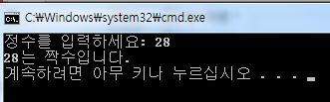
2
int형 정수를 입력받고 입력받은 수가 홀수 또는 짝수이면 결과값을 을 리턴하는 함수를 작성하시오.

Slide 6
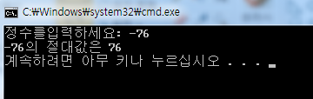
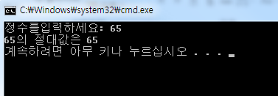
3
int형 정수를 입력받아 그 정수의 절댓값을 리턴하는 함수를 작성하시오.

Slide 7
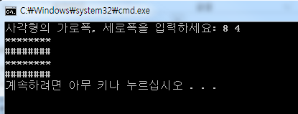
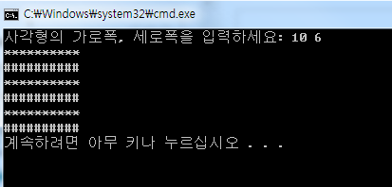
4
체크무늬 사각형을 출력하는 함수 `drawrect_checked(int width, int height)`를 만들라. 무늬 하나는 `*`, 나머지 하나는 `#` 기호로 출력한다.

Slide 8
수고하셨습니다

